Slide 1
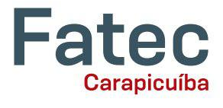

Projeto Fatequino Visão
Bruna Weber Da Nóbrega
Caio César Silva Paulino
Feliphe Lorrã Serodio Jesus
Francisco Roniele Melo De Castro
Gabriel Soler Belmonte
Guilherme Carvalho Caldeira
Lucas Paes De Oliveira
Fatec Carapicuiba
Profº Mario Marques

Slide 2
Introdução
Atualmente na Fatec Carapicuíba os alunos conseguem informações sobre aulas e professores somente pelo site disponibilizado (SIGA e site oficial da Fatec Carapicuíba), entretanto há alunos que possuem dificuldades para realizar consultas sobre horário de aulas e professores.
Pensando nisso foi iniciado um projeto para que este problema seja solucionado de forma rápida e eficiente. O projeto nomeado “Fatequino”, possui esse propósito de auxiliar tanto alunos que não possuem conhecimento da instituição, ex: novatos, novos professores e visitantes. Auxiliando-os e facilitando em suas buscas através de uma informação simples e rápida.
Objetivo
Nosso objetivo principal é realizar reconhecimento facial de pessoas e gestos, a fim de que seja alcançado o resultado estipulado pelo o Fatequino.

Slide 3
Grupo Anterior
Estava desenvolvendo o reconhecimento facial de pessoas para quando o robô entrasse em contato com a pessoa, o Fatequino pudesse reconhecê-la e auxiliá-la através de perguntas feitas pela pessoa.
Análise de Código Anterior
O código disponibilizado pela equipe anterior traz informações de como o programa funciona, para melhor utilização é necessário um arquivo que recebe as imagens que são capturadas pela câmera e são tratadas (ENCODE_FACE.txt e RECOGNIZE_FACES_VIDEO.txt).

Slide 4
Análise do Código Anterior
ENCODE FACES: Nesse arquivo temos as bibliotecas utilizadas na aplicação, a busca de caminho das imagens, a interação com as mesmas e temos os encoding faciais salvos em um arquivo.
RECOGNIZE FACES VIDEO: Já neste arquivo temos as importações de bibliotecas responsáveis pela inicialização da stream de vídeo, busca de encode facial e similares para comparação.

Slide 5
Atualização no Código
Devido a complicações com algumas bibliotecas no código utilizado pelo grupo anterior, foi recomendado e orientado pelo professor uma alteração dele. Então nos foi dado outras referências, e assim implantamos outro método de reconhecimento de faces pela câmera, utilizando os arquivos landmarks.py e o arquivo .dat (que nomeamos como no projeto original). Como complemento para atender o objetivo proposto, o arquivo HandGesture.py reconhece o gesto informando no terminal a identificação. Todo o processo de instalação foi dentro do ambiente virtual Anaconda.
landmarks.py: No arquivo encontram-se as bibliotecas, as coordenadas da detecção de 68 pontos de referência de faces pela câmera, que são checados com base no arquivo “.dat”.
HandGesture.py: Utiliza seus módulos para interagir com a câmera e identificar os gestos definidos no código, onde marca em um quadrante da tela (o utilizad seria o dedo indicador e médio elevados).

Slide 6
Grupo Atual
Documentar os métodos de instalação no projeto, atualizar no repositório github os arquivos e se possível implementar o reconhecimento de gestos com o propósito de identificar faces e gestos.
Caso alguém queira interagir com o Fatequino, o usuário deverá fazer o sinal de “V”, levantando o dedo indicador e médio de forma direta para a câmera do robô a fim de que o Fatequino tenha a ciência de sua solicitação para responder alguma dúvida, seja de alunos ou professores.

Slide 7

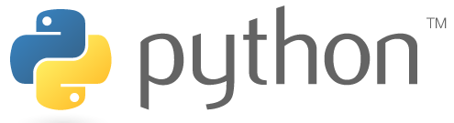
Linguagem
Como nos grupos anteriores continuaremos a utilizar a linguagem Python, pois ela demonstra-se perfeita e compatível para continuarmos o projeto.
Utilizaremos também o OpenCV2 que é uma biblioteca multiplataforma. Esta ferramenta é totalmente gratuita, voltada para estudos acadêmicos, têm a capacidade de processamento de imagens, ajudando assim, a distinguir os rostos das pessoas que serão cadastradas no Fatequino.

Slide 8

Inserção das Imagens
A equipe web disponibilizará um duplicador do site WordPress que ao instalarmos teremos acesso ao Fatequino sem alterar o ambiente de produção, será necessário implementar uma API para consumir os dados das imagens disponibilizadas (ainda não definido pela equipe web).

Slide 9
Implementação
Trabalharemos com a segmentação (processamento de imagem) para identificar formas nas imagens, com o objetivo de poder identificar possíveis rostos e gestos.
Há vários tipos de segmentação, porém a que mais se adequa ao nosso projeto é a descontinuidade de movimento, pois como o Fatequino estará sempre em movimento na Fatec, os obstáculos serão móveis e não fixos (no caso de pessoas), para futuramente também poder utilizar o aceno (HandGesture.py), esse tipo de segmentação irá se adequar bem ao que foi sugerido para o projeto.
O programa Landmarks.py utiliza de um arquivo .dat (machine learning) como referência de análise dentro do algoritmo para identificar a face e assim diferenciar falsos positivos.

Slide 10
O que é Segmentação
Em visão computacional, segmentação se refere ao processo de dividir uma imagem digital em múltiplas regiões (conjunto de pixels) ou objetos, com o objetivo de simplificar e/ou mudar a representação de uma imagem para facilitar a sua análise. Segmentação de imagens é tipicamente usada para localizar objetos e formas (linhas, curvas, etc) em imagens.
O resultado da segmentação de imagens é um conjunto de regiões/objetos ou um conjunto de contornos extraídos da imagem (ver detecção de borda). Como resultado, cada um dos pixels em uma mesma região é similar com referência a alguma característica ou propriedade computacional, tais como cor, intensidade, textura ou continuidade. Regiões adjacentes devem possuir diferenças significativas com respeito a mesma característica(s).

Slide 11
Tipos de Segmentação
A segmentação pode seguir duas estratégias genéricas:
Descontinuidade: A partição da imagem é efetuada com base nas alterações bruscas de intensidade (ex: detecção de contornos).
Similaridade: A partição é efetuada com base na similaridade entre pixels, seguindo um determinado critério (ex: binarização, crescimento de regiões, divisão e junção de regiões).

Slide 12

Segmentação de Movimento
O movimento é uma poderosa pista usada por seres humanos e animais para a extração de um objeto de interesse de um fundo de detalhes irrelevantes, logo também é muito utilizada na segmentação. O modelo utilizado mais básico consiste na comparação pixel a pixel entre duas imagens, subsequentes, capturadas de um mesmo ambiente. Tal diferença pode ser expressa como:
onde, 0 é o limiar entre os tons de cinza, isto é na imagem obtida dij , só existiam os pixels que apresentaram uma diferença de cor maior que 0. Com isso a imagem obtida será apenas a silhueta do objeto que se movimentou, porque o ambiente permanecerá o mesmo e será apagado com a diferença.

Slide 13
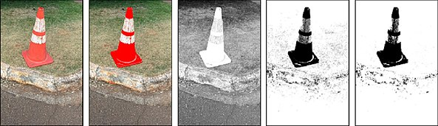
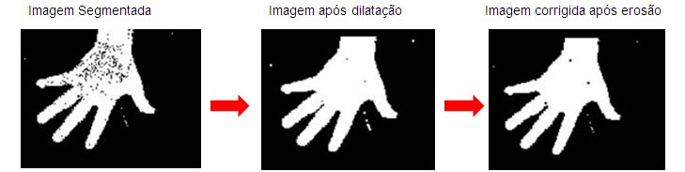
Exemplo de Imagem Segmentada

Slide 14
Limitações
Porém tal método possui algumas limitações: o ambiente nas duas imagens tem que possuir uma iluminação constante, o tempo entre as duas imagens tem que ser pequeno o suficiente para pegar apenas uma silhueta do objeto e não um borrão do mesmo e grande o suficiente para ser possível a observação do movimento. Uma possível melhora para esse método é a utilização de mais imagens, onde as diferenças entre elas são acumulativas, gerando uma imagem mais nítida do objeto e diminuindo os ruídos da imagem.

Slide 15
Resultados e Discussões
Durante o desenvolvimento do projeto encontramos algumas dificuldades: as bibliotecas de implementação da linguagem python estavam desatualizadas, impedindo o uso. Houve a tentativa de alterar o código pré-existente para que pudesse ser reutilizado, porém sem sucesso. A cada tentativa surgiam mais erros na programação (como: instalação de bibliotecas e execução) pois estavam dependendo de bibliotecas que não poderiam ser utilizadas. Para contornar esses problemas foram inseridos dois novos códigos (Landmarks.py e HandGesture.py) com o auxílio do professor e fontes já especificadas anteriormente, para atender as expectativas propostas ao grupo.
O código Landmarks.py é capaz de reconhecer faces, ao identificá-lo realiza a marcação com pontos em vermelho.

Slide 16
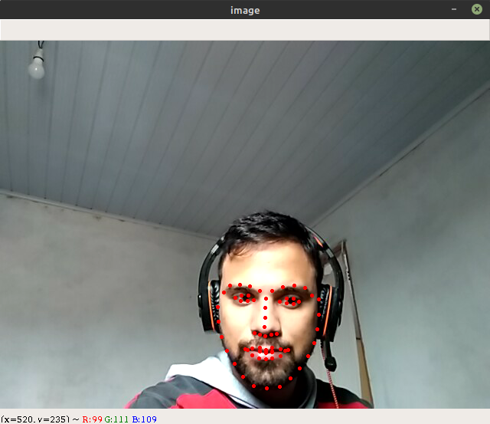

Slide 17
Resultados e Discussões
O código HandGesture é capaz de reconhecer gestos, ao localiza-lo o coloca em uma caixa na cor azul clara mostrando que está conseguindo identificar algo, em seguida faz uma marcação com contorno na cor verde com pontos na cor azul para especificar o gesto, por último realiza a segmentação de imagem deixando o gesto em branco com fundo preto. Caso seja retirada a mão, exibe uma mensagem de gesto não identificado (“No Hand Detected”).
É possível ver a interação do programa com o usuário imprimindo no terminal a mensagem: “Olá Aluno!”.

Slide 18
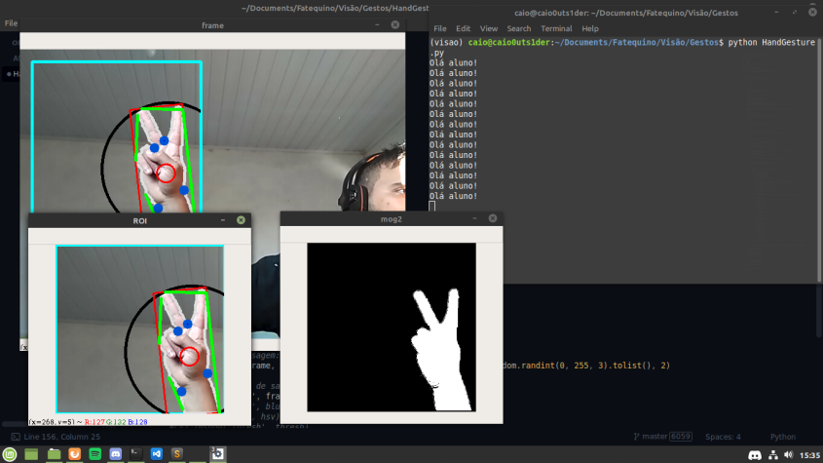

Slide 19
Conclusão
Ao desenvolver o projeto pudemos notar que a implantação desse novo código facilitará e contribuirá para a conclusão do Fatequino.
Apesar dos empecilhos durante o desenvolvimento, podemos observar que o código fará o auxílio para futuros grupos pois ele é capaz de reconhecer gestos específicos e faces realizando a segmentação de imagem. Futuramente esse código fará parte da integração no Fatequino, sendo possível interagir com o aluno ou visitante.
Todos os códigos, read-me, licenças, documentação, powerpoint e exemplos estão disponíveis com o professor responsável, no trello e github.

Slide 20
Referências
Segmentação de Imagem. Disponível em: http://gec.di.uminho.pt/lesi/vpc0304/Aula07Segmenta%C3%A7%C3%A3o.pdf. Acesso em: 18 mar. 2020.
Segmentação de Imagens Digitais: Uma Revisão. Disponível em: http://mtc-m16c.sid.inpe.br/col/sid.inpe.br/mtc-m18@80/2010/06.22.18.13/doc/106003.pdf. Acesso em: 18 mar. 2020.
IEEE Transactions on Pattern Analysis and Machine Intelligence. Disponível em: https://ieeexplore.ieee.org/document/1335450. Acesso em: 18 mar. 2020.
CONHEÇA A FANTÁSTICA GOOGLE CLOUD VISION API PARA IDENTIFICAÇÃO DE OBJETOS. Disponível em: https://mundoapi.com.br/materias/conheca-a-fantastica-google-cloud-vision-api-para-identificacao-de-objetos/. Acesso em: 18 mar. 2020.
ACESSANDO APIS REST COM PYTHON. Disponível em: https://pythonhelp.wordpress.com/2014/07/25/acessando-apis-rest-com-python/. Acesso em: 20 maio 2020.
OPENCV. Disponível em: https://pt.wikipedia.org/wiki/OpenCV. Acesso em: 20 maio 2020.
EMOTION RECOGNITION USING FACIAL LANDMARKS, PYTHON, DLIB AND OPENCV. Disponível em: http://www.paulvangent.com/2016/08/05/emotion-recognition-using-facial-landmarks/. Acesso em: 06 jun. 2020.
CONFIGURANDO O AMBIENTE DLIB + PYTHON: GUIA PARA INICIANTES. Disponível em: https://medium.com/@suzana.svm/configurando-o-ambiente-dlib-python-guia-para-iniciantes-81cdcffc937e. Acesso em: 06 de jun. 2020.
Anaconda Individual Edition. Disponível em: https://www.anaconda.com/products/individual. Acesso em: 20 de jun. 2020.
The Python Package Index. Disponível em: https://pypi.org/. Acesso em: 20 de jun. 2020.

